Slide 1
আজকের ক্লাশে সবাইকে স্বাগতম

Slide 2
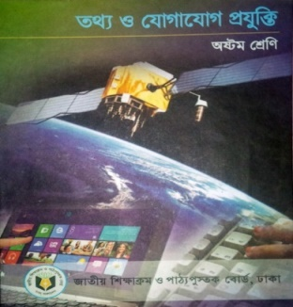
পলাশ চক্রবর্তী
কম্পিউটার শিক্ষক
চিতোষী আর.এম উচ্চ বিদ্যালয়,
চিতোষী, শাহ্‌রাস্তি, চাঁদপুর।
মোবাইলঃ ০১৮৩৬৮১৫৬৮৭
ই-মেইলঃ palashd2k66@gmail.com
শ্রেণি - অষ্টম
বিষয়-তথ্য ও যোগাযোগ প্রযুক্তি
অধ্যায়-২য়
সময়-5০ মিনিট
তারিখ- 13.০3.2020 ইং

Slide 3
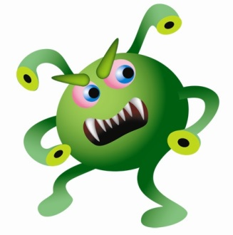
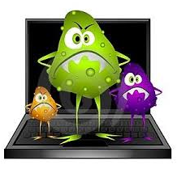
প্রিয় শিক্ষার্থীরা চিত্র গুলো লক্ষ্য কর এবং অনুমান কর আজকের পাঠ কি হতে পারে?

Slide 4
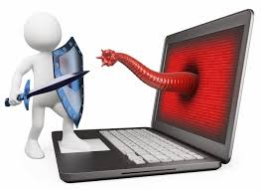

Slide 5
কম্পিউটার ভাইরাস

Slide 6
এই পাঠ শেষে শিক্ষার্থীরা..........
ভাইরাস কী এবং ভাইরাসের ধরণ বলতে পারবে;
বিভিন্ন ধরনের ভাইরাসের ও এন্টি-ভাইরাসের নাম সনাক্ত করতে পারবে;
কিভাবে ভাইরাস মুক্ত থাকা যায় তা ব্যাখ্যা করতে পারবে।

Slide 7
VIRUS:- এই শব্দটির পুরো নাম হল- Vital Information and Resources Under Seize. এটি ক্ষতিকর সফটওয়্যার বা ম্যালওয়্যার। যা পুনরুৎপাদনে সক্ষম। ইহা এক কম্পিউটার থেকে অন্য কম্পিঊটারে সংক্রামিত হতে পারে।
কম্পিউটার ভাইরাস কী ক্ষতি করে?
সফটওয়্যারের গতি কমে যায়।
হ্যাং হয়ে যায়।
ঘন ঘন রিবুট হয়।
কম্পিউটার ভাইরাসের প্রকারভেদঃ কম্পিউটার ভাইরাসকে ২টি ভাগে ভাগ করা যায়।
যথাঃ অনিবাসী ভাইরাস ও
নিবাসী ভাইরাস।

Slide 8
জন ভন নিউম্যান
কম্পিউটার ভাইরাসের উদ্ভাবক (১৯৪৯)
পুনরুৎপাদনশীলতার জন্য এই ধরনের কম্পিউটার প্রোগ্রামকে ভাইরাস হিসেবে প্রথম সম্বোধন করেন আমেরিকার কম্পিউটার বিজ্ঞানী ফ্রেডরিক বি কোহেন। কম্পিউটার ভাইরাসের ইতিহাসঃ-- কম্পিউটার ভাইরাস সম্পর্কে জন ভন নিউম্যান তার স্ব-পুনরুৎপাদিত প্রোগ্রামে ভাইরাসের নামটি দিয়েছিলেন আর্বিভাব।
ফ্রেডরিক বি কোহেন।

Slide 9
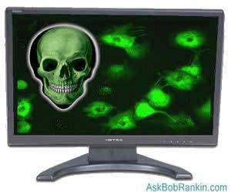
অনিবাসী ভাইরাসঃ- কোন কোন ভাইরাস সক্রিয় হয়ে ওঠার পর, অন্যান্য কোন কোন প্রোগ্রামকে সংক্রমন করা য়ায় সেটি খুঁজে বের করে। তারপর সেগুলোকে সংক্রমণ করে এবং পরিশেষে মূল প্রোগ্রামের কাছে নিয়ন্ত্রণ দিয়ে নিষ্ক্রিয় হয়ে যায়, এগুলোকে বলে অনিবাসী ভাইরাস।

Slide 10
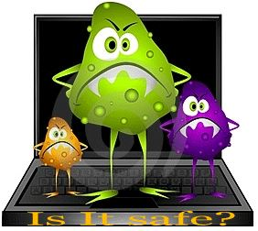
নিবাসী ভাইরাসঃ কোন কোন ভাইরাস সক্রিয় হয়ে ওঠার পর, মেমরিতে স্থায়ী হয়ে বসে থাকে, যখন কোন প্রোগ্রাম চালু হয় তখন সেটিকে সংক্রমিত করে তখন সেটি হল নিবাসী ভাইরাস।

Slide 11
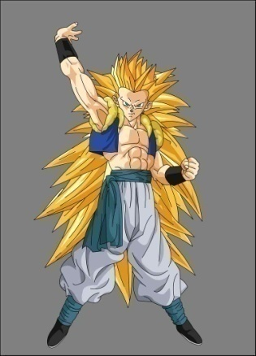
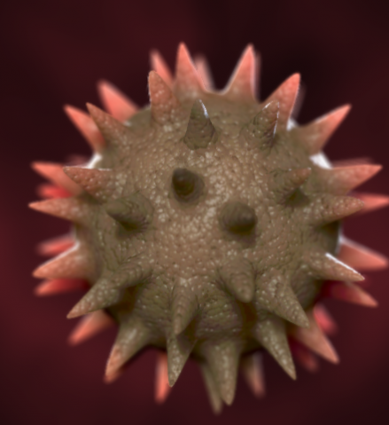
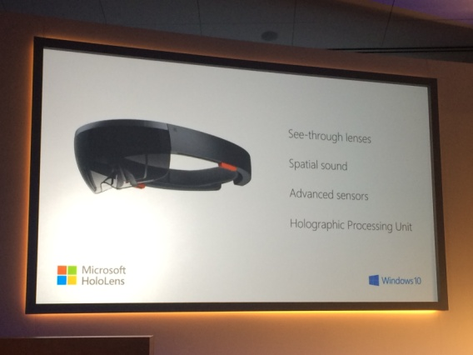
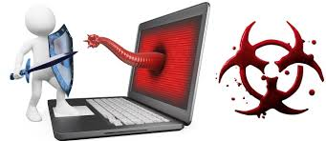
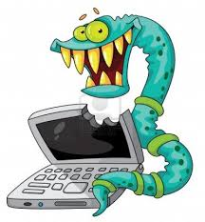
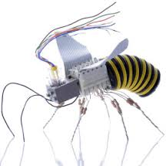
উল্লেখযোগ্য ক্ষতিকারক ভাইরাস বা ম্যালওয়্যার হলো- ...
জেরুজালেম,
ভিয়েনা
ব্রেইন,
পিংপং,
ডার্ক এভেঞ্জার
সিআইএইচ
অ্যানাকুর্নিকোডা
মাইকেল এঞ্জেলো

Slide 12
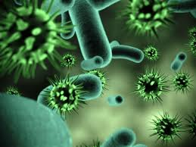
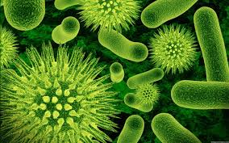
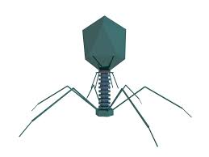
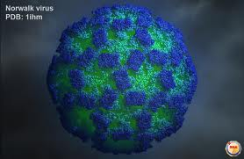
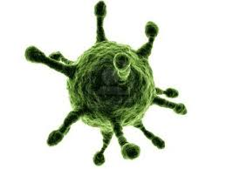
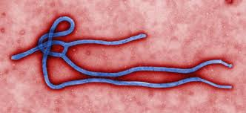
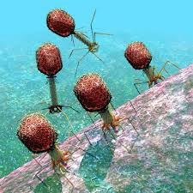
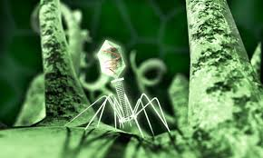
এছাড়াও আরও কয়েকটি ভাইরাসের নাম ও সম্ভাব্য চিত্র দেওয়া হল-
আরও নিমডা, ডাপরোসি ওয়ার্ম কোডরেড ওয়ার্ম ইত্যাদি।
Dhaka Virus, Bad boy Virus, Aids Virus, VP Virus, Lazy Virus,

Slide 13
কিভাবে ভাইরাস থেকে নিষ্কৃতি পাওয়া যায়-
বিশেষ ধরনের কম্পিউটার প্রোগ্রাম ব্যবহার করে ভাইরাস মুক্ত থাকা যায়। সেই বিশেষ প্রোগ্রামটি হলো-এন্টি ম্যালওয়্যার বা এন্টি-ভাইরাস সফট্ওয়্যার।
এখন বাজারে অনেক ধরনের এন্টি ম্যালওয়্যার বা এন্টি-ভাইরাস সফট্ওয়্যার পাওয়া যায় সেগুলো হল-
Avast Anti-Virus
E-Scan Anti-Virus
Norton Anti-Virus
E-Set Anti-Virus
Kaspersky Anti Virus
Avg Anti-Virus
Panda Anti-Virus
Quick Heal Anti Virus

Slide 14
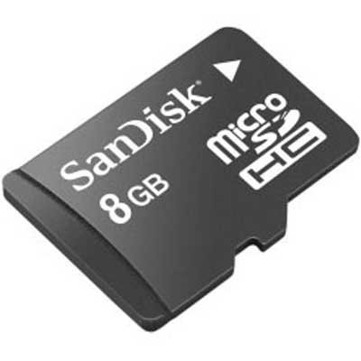
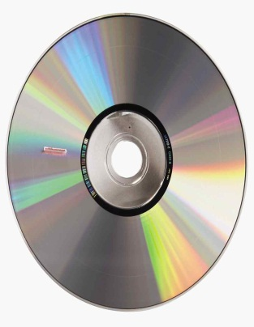
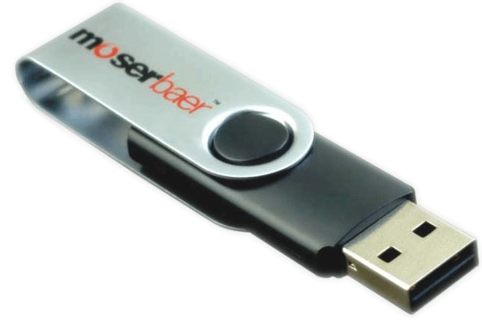
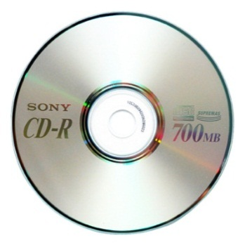
এছাড়াও আরও অনেক ধরনের এন্টি ভাইরাস পাওয়া যায় এর মধ্য থেকে যে কোন একটি সঠিক ভাবে কম্পিউটারে ইনস্টল করে নিতে হবে। তাহলেই ক্ষতিকারক ভাইরাস থেকে রক্ষা পাওয়া যাবে।
এছাড়াও আরও অনেক ধরনের পেন ড্রাইভ, সিডি, ডিভিডি, মেমরি কার্ড ভাইরাস মুক্ত না করে কম্পিউটারে প্রবেশ করানো থেকে দূরে থাকা।
পেন-ড্রাইভ
মেমরি কার্ড
সিডি
ডিভিডি

Slide 15
দলগত কাজ
দলীয় ভাবে নিম্নলিখিত প্রশ্নের উত্তর লিখবে
(ক-দল) - ভাইরাস আক্রান্ত কম্পিউটারের লক্ষণগুলো লিখ।
(খ-দল) - ভাইরাস প্রতিরোধের উপায় লিখ।

Slide 16
মূল্যায়ন
শিক্ষার্থীরা ছোট ছোট প্রশ্নের উত্তর দিবে
এক
ভাইরাস কাকে বলে?
দুই
কম্পিউটারের তিনটি ভাইরাসের নাম বল।
তিন
কম্পিউটার ভাইরাসের ৩টি কূফল বল।
চার
কম্পিউটার ভাইরাস নামকরন করেন কে?
পাঁচ
VIRUS এর পুরো নাম কী?

Slide 17
বাড়ির কাজ
শিক্ষার্থীরা খাতায় তুলে নিবে
ভাইরাস একটি কম্পিউটারের কি কি ক্ষতি করতে পারে?

Slide 18
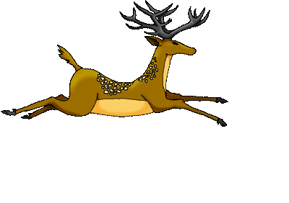
সবাইকে অনেক ধন্যবাদ

